Slide 1
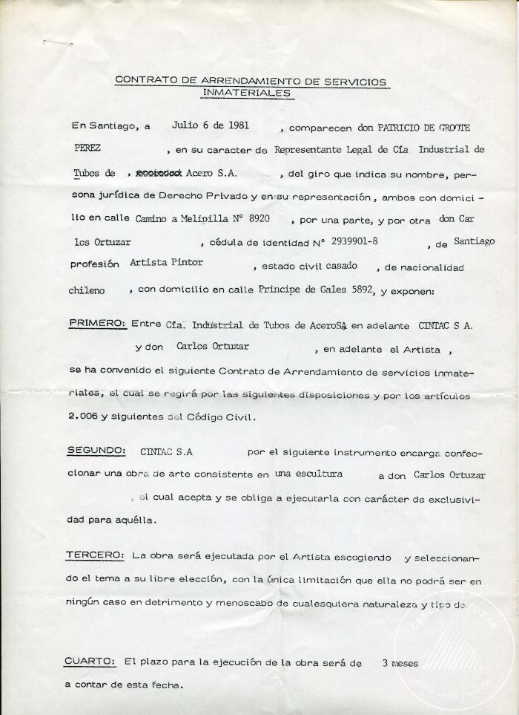
Contrato de arrendamiento de servicios materiales (6-30001)

Slide 2
Comprobante del artista (6-30002)

Slide 3
Comprobante del artista (6-30003)

Slide 4
Boleta de servicios (6-30004)

Slide 5
Boleta de servicios (6-30005)

Slide 6
Comprobante de egreso (6-30006)

